Slide 1
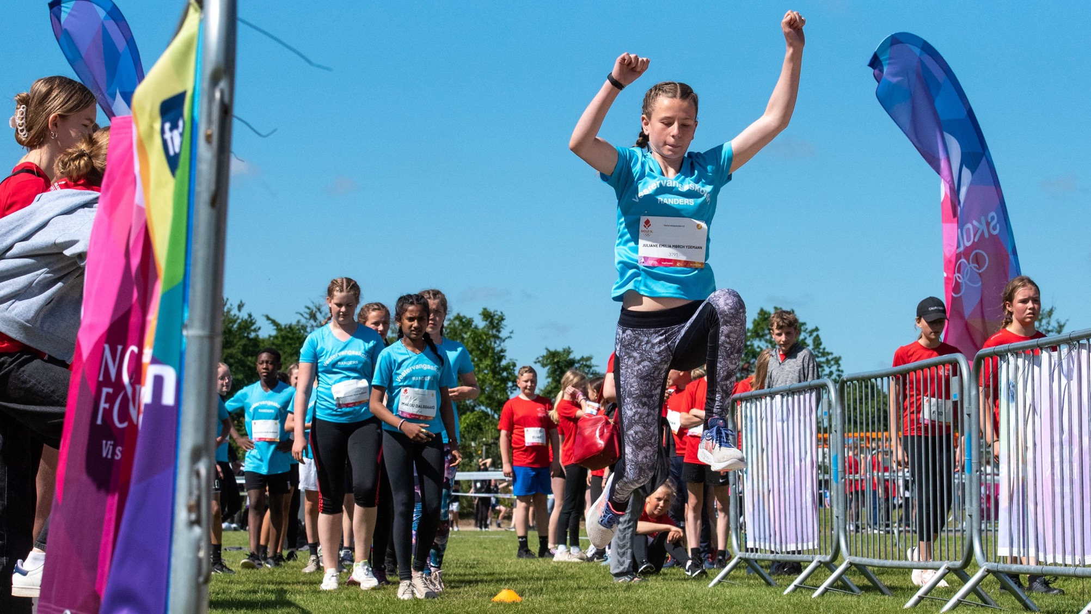

FREMTIDENS
GRUNDSKOLE
I BEVÆGELSE
Skolepolitisk udspil
Bevæger danmark

Slide 2
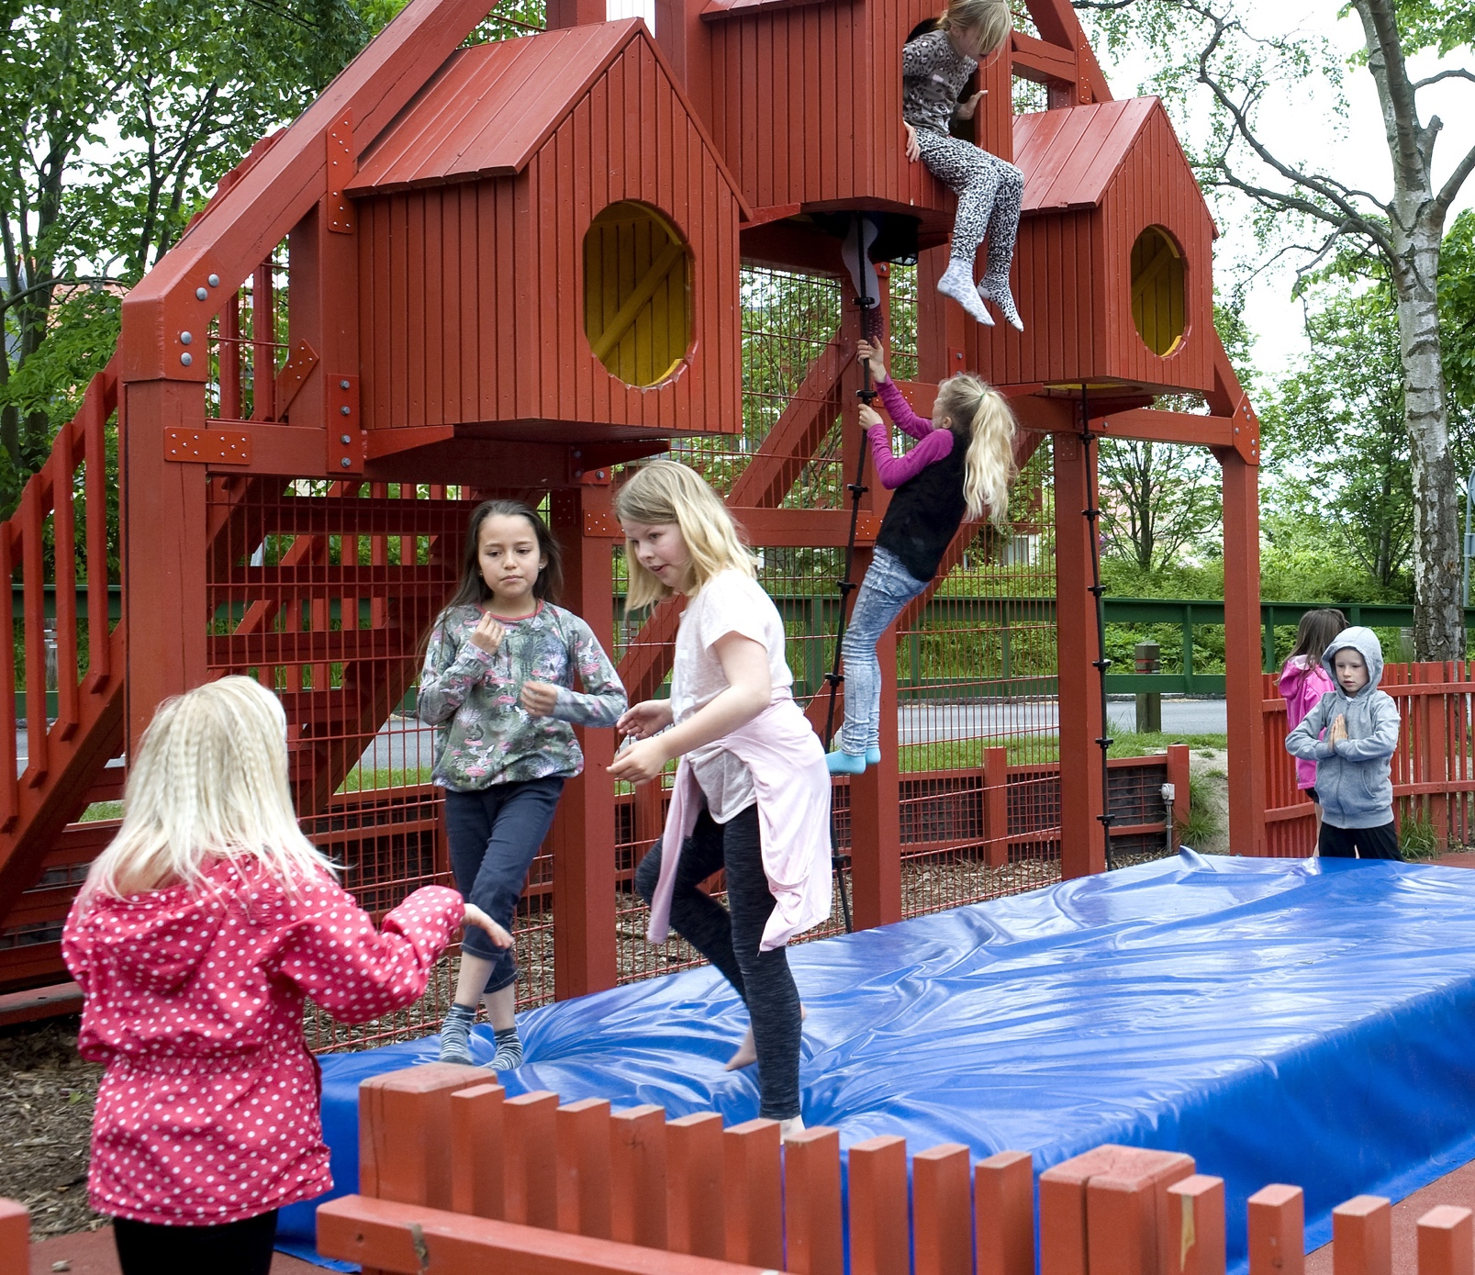
DIF’S OVERORDNEDE MÅL FOR
BEVÆGELSE I GRUNDSKOLEN
INDHOLD
Idrætsfaget skal prioriteres og opkvalificeres som dannelses- og læringsfag.
De obligatoriske idrætstimer skal suppleres med andre muligheder for bevægelse som en del af skemaet, så skolen i højere grad bidrager til, at eleverne lever op til sundhedsstyrelsens krav om fysisk aktivitet, herunder højintensitet.
Bevægelse skal være en fast integreret del af elevernes hverdag i skolen, hvor alle lærere skal kunne anvende bevægelse som didaktisk redskab til en varieret og aktiv skoledag.
Bevægelse skal forankres lokalt i både kommune, forældre/skolebestyrelse og i den daglige ledelse på skolerne.
Skolernes fysiske rammer skal moderniseres og opgraderes, så de motiverer til spontan bevægelse og understøtter kravene til idrætsundervisningen.
Kravet om den åbne skole skal fastholdes og fortsat være et stærkt og anerkendt redskab for idrætsforeningerne til at inspirere og motivere både elever og lærere.
Den danske skole skal også have plads til de bedste idrætstalenter med en helhedsorienteret udviklingsmodel.

Slide 3
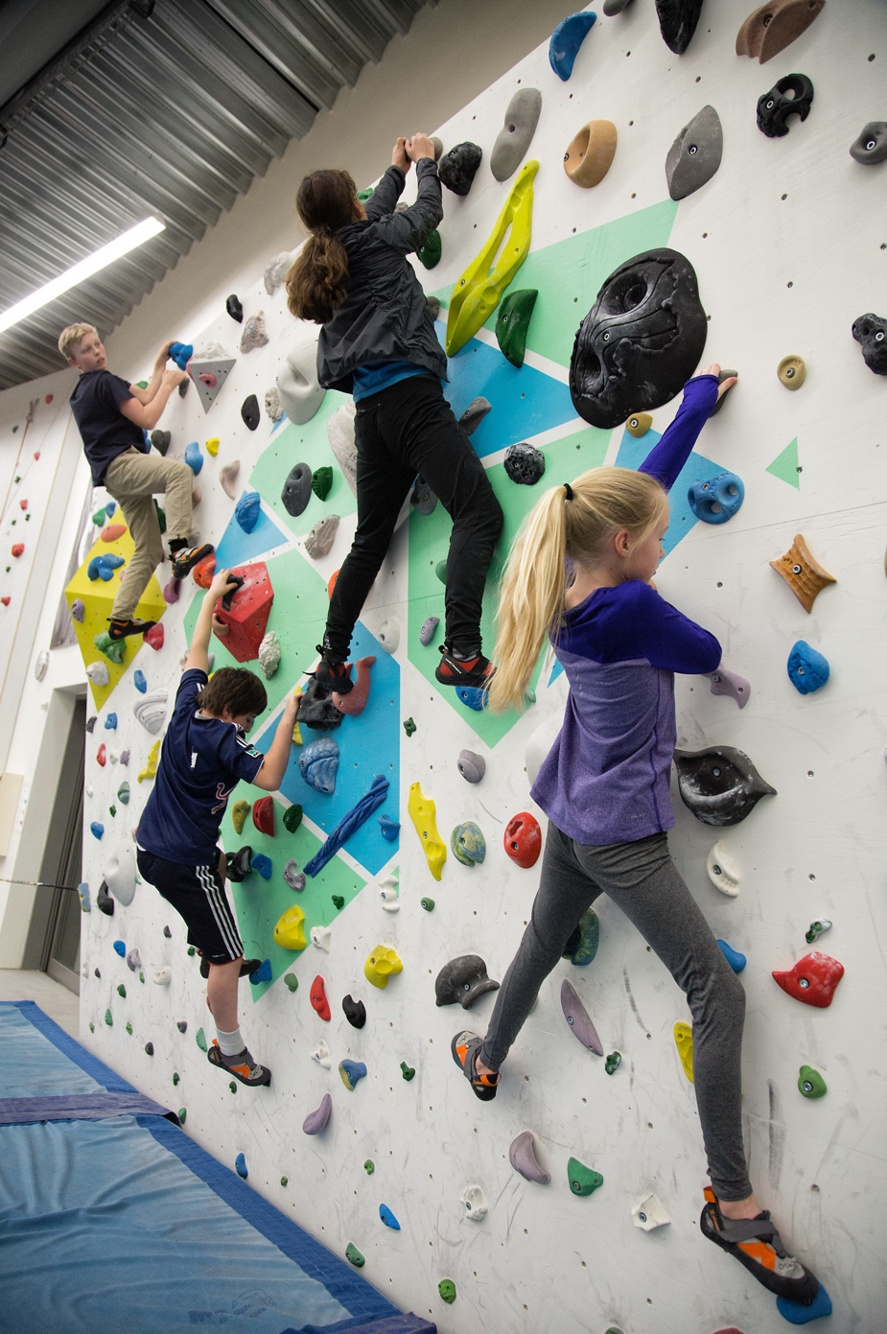
DIF’S OVERORDNEDE MÅL FOR BEVÆGELSE I GRUNDSKOLEN
IDRÆTSFAGET SKAL PRIORITERES
OG OPKVALIFICERES SOM
DANNELSES- OG LÆRINGSFAG.
DIF foreslår, at idrættens demokratiske aspekt i højere grad synliggøres i idrætsundervisningen i udskolingen. Foreningsidrætten bygger på demokratisk dannelse i form af fællesskaber, rettigheder og ansvar, der er derfor en demokratisk læring forbundet ved at være aktiv i idrætsforeninger. DIF anbefaler derfor, at frivilligt arbejde i idrætten bliver et integreret element i idrætsundervisningen for de ældste elever – en foreningslære som giver eleverne de grundlæggende kompetencer til at kunne fungere som hjælpetrænere eller ungdomsledere i de frivillige idrætsforeninger.
Kvaliteten i idrætsfaget skal sikres gennem kompetente idrætsfaglige lærere. DIF forventer, at lærere, der underviser i idræt, som minimum har uddannelsesfag i idræt og har adgang til den nødvendige efteruddannelse. Kvaliteten skal i øvrigt sikres gennem varieret og mangfoldig læring på læreruddannelsen. DIF ønsker, at eleverne præsenteres for et bredt idrætsbillede i idrætsundervisningen. DIF repræsenterer flere end 80 idrætsgrene, og det er den mangfoldighed, som skal være mere synlig for skolens elever. Lærerne skal i øvrigt være i stand til at sikre den røde tråd i undervisningen gennem hele skolegangen ved at tilrettelægge undervisningen efter børnenes motoriske udvikling og undervise aldersrelateret (ATK) med udgangspunkt i læringsmål for idrætsfaget. Skolen skal prioritere, at der sikres en rød tråd gennem elevernes vækst og udvikling på både et kropsligt, kognitivt, psykisk og socialt niveau. Den røde tråd skal tage udgangspunkt i elevernes aldersrelaterede udvikling.
DIF anbefaler, at de nuværende obligatoriske valgfag for udskolingselever gøres valgfrie. Skolerne vil således få lokal frihed til at afgøre, hvilke valgfag som det netop i deres lokalmiljø giver bedst mening at udbyde. Med muligheden for idræt som valgfag, kan eleverne eksempelvis uddannes som juniorledere og have praktiske timer.
DET VIL DIF
DIF vil indlede en dialog med Undervisningsministeriet, partierne i Folketinget, KL og læreruddannelsen om, hvordan fremtidens idrætsfag bliver bedre til at omfavne det nuancerede og mangfoldige idrætsbillede, der findes i Danmark. Samtidig skal idrætsfaget for de ældre elever blive udgangspunktet for undervisning i foreningslære, som styrker elevernes kompetencer i forhold til at kunne organisere, lede og gennemføre aktiviteter.

Slide 4
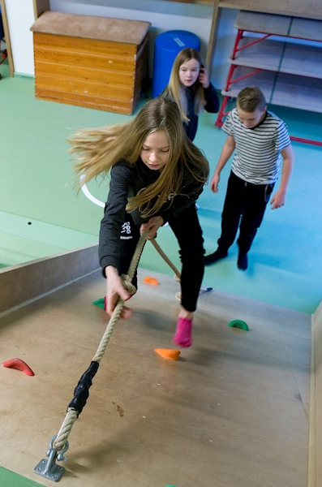
DIF’S OVERORDNEDE MÅL FOR BEVÆGELSE I GRUNDSKOLEN
DE OBLIGATORISKE IDRÆTSTIMER SKAL SUPPLERES MED ANDRE MULIGHEDER FOR BEVÆGELSE SOM EN DEL AF SKEMAET, SÅ SKOLEN I HØJERE GRAD BIDRAGER TIL, AT ELEVERNE LEVER OP TIL SUNDHEDSSTYRELSENS KRAV OM FYSISK AKTIVITET, HERUNDER HØJINTENSITET.
DIF bakker yderligere op om, at bevægelsesaktiviteter integreres som didaktisk redskab i boglige fag, så eleverne i højere grad oplever en varieret skoledag. Vi opfordrer regeringen, folketinget og kommunerne til at huske på, at den fysiske aktivitet har positiv indflydelse ikke bare på sundheden hos eleverne, men også på deres trivsel og indlæringsevne. Forskning viser nemlig, at der er sammenhæng mellem, hvor ofte eleverne er fysisk aktive i skolen, og hvor godt de trives. Derfor vil DIF arbejde for, at alle skolens børn, heraf den stigende andel af børn i skolen der mistrives, mødes af en aktiv og varieret skoledag.
DET VIL DIF
DIF vil arbejde for en tættere dialog mellem kultur-, sundheds- og uddannelsesministre omkring betydningen af bevægelse og fysisk aktivitet på skoleskemaet.

Slide 5
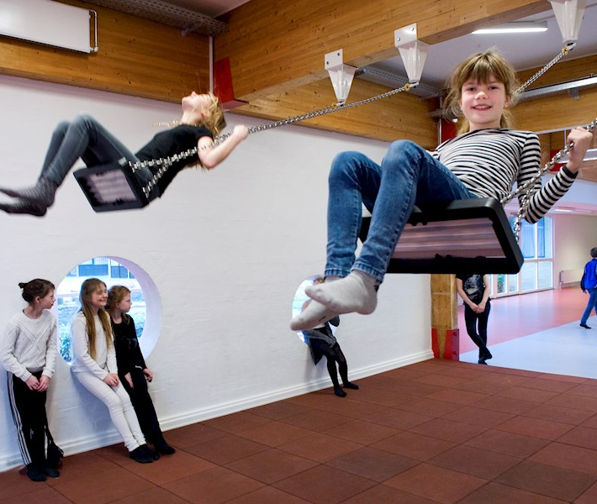
DIF’S OVERORDNEDE MÅL FOR BEVÆGELSE I GRUNDSKOLEN
BEVÆGELSE SKAL VÆRE EN FAST INTEGRERET DEL AF ELEVERNES HVERDAG I SKOLEN, HVOR ALLE LÆRERE SKAL KUNNE ANVENDE BEVÆGELSE SOM DIDAKTISK REDSKAB TIL EN VARIERET OG AKTIV SKOLEDAG.
DIF vil gå i dialog med undervisningsministeren, om hvordan vi kan implementere bevægelse som didaktisk redskab på læreruddannelsen, så lærere klædes bedst muligt på til at bruge krop og bevægelse til at skabe en god og varieret undervisning. Dette er vigtigt dels for at nyuddannede lærere føler sig klædt på til de krav om bevægelse i undervisningen, som de møder i grundskolen, men også for at eleverne får en bedre og mere varieret undervisning.
DIF vil fortsat skærpe tonen og arbejde aktivt for at sikre fokus på bevægelse og idræt i løbet af hele skoledagen. At lærerne kan anvende bevægelse som didaktisk redskab i alle skolens fag er efter vores mening en afgørende forudsætning for, at mange flere børn og unge i skolen vil kunne opleve, at intentionen om de 45 minutters bevægelse bliver realiseret.
For at sikre at de studerende modtager tilstrækkelig undervisning i krop og bevægelse, skal der afsættes et minimum af timer til undervisning i dette. På den måde bliver grundskolens lærere mere kompetente til at integrere bevægelse i undervisningen. Undervisningen i modulet Lærernes Grundfaglighed skal varetages af en kompetent underviser (evt. en ekstern underviser), undervisningen skal have et praktisk element, og der skal stilles krav om, at viden om bevægelse anvendes i opgaver, eksamen eller praktik.
DET VIL DIF
DIF ønsker at indgå dialog med kommunerne om brugen af FIT FIRST til efteruddannelse af deres lærere.
DIF vil arbejde for, at krop og bevægelse skal prioriteres højere i det obligatoriske modul Lærernes Grundfaglighed, som udbydes på første studieår på alle uddannelsessteder.

Slide 6
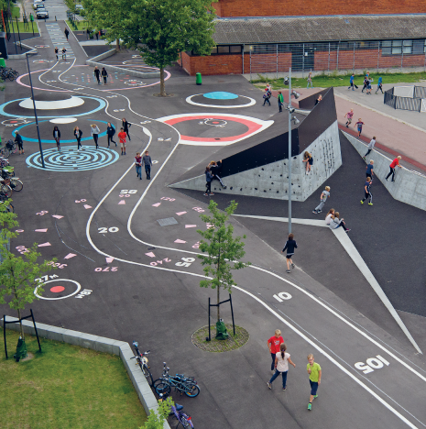
DIF’S OVERORDNEDE MÅL FOR BEVÆGELSE I GRUNDSKOLEN
BEVÆGELSE SKAL FORANKRES LOKALT
I BÅDE KOMMUNE, FORÆLDRE/SKOLE-BESTYRELSE OG I DEN DAGLIGE LEDELSE PÅ SKOLERNE.
DIF ønsker, at alle skoler som del af deres kvalitetsvurderingsrapport skal udarbejde en forankringsplan for idræt og bevægelse, som skal være synlig for forældrene. Forankringsplanen skal inkludere målsætning og succeskriterier, hvor den enkelte skole gør sig overvejelser om, hvordan bevægelse er et didaktisk værktøj. Den enkelte skole skal selv have ansvaret for at formulere, hvordan den vil sikre bevægelse, men skal også gennemgå evaluering af, i hvor høj grad det lykkes for skolen at anvende bevægelse som didaktisk redskab i andre fag end i idrætsundervisningen. Skolebestyrelsen skal ligeledes fastsætte principper for arbejdet med bevægelse. De konkrete tiltag og handlinger skal være synlige på skolens hjemmeside og skal på udvalgte parametre evalueres/kvalificeres via skoleudviklingssamtaler.

Slide 7
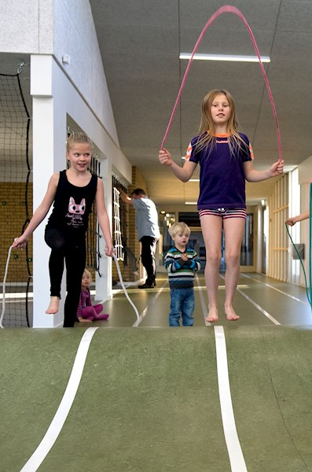
DIF’S OVERORDNEDE MÅL FOR BEVÆGELSE I GRUNDSKOLEN
SKOLERNES FYSISKE RAMMER SKAL MODERNISERES OG OPGRADERES, SÅ DE MOTIVERER TIL SPONTAN BEVÆGELSE OG UNDERSTØTTER KRAVENE TIL IDRÆTSUNDERVISNINGEN.
DIF arbejder for, at skolerne skal indrettes, så de inviterer til mere spontan bevægelse. Vi betragter skolernes fysiske rammer som en vigtig forudsætning for, at eleverne motiveres til en aktiv skoledag med idræt og bevægelse.
DIF anbefaler, at kommunerne indtænker bevægelse, når skoler renoveres. Med modernisering af skolernes fysiske rammer kan vi skabe en mere aktiv skoledag, og flere lokale idrætsforeninger kan tilbyde idrætsaktiviteter på skolerne efter skoletid.
DIF arbejder for at udbrede små hverdagsaktiviteter og bygninger, der inviterer til bevægelse frem for kun de klassiske idrætsfaciliteter som boldbaner og haller.
Vi mener, at alle børn skal inkluderes i den aktive hverdag på skolerne.
DIF finder det afgørende, at kommunerne renoverer skolernes idrætsfaciliteter, så de imødekommer nutidens krav til idrætsfaget og idrætsefterspørgsel blandt specielt de ældre elever.
DIF ønsker, at fokus på skolernes idrætsfaciliteter udvides, så man betragter skolen som en del af byens rum, så eksempelvis skolegården kommer til at fungere som et centralt samlingssted for børn og unge i lokalområdet, hvor børnene uden for skolens åbningstid kan bruge skolegården til selvorganiserede idrætsaktiviteter.
DET VIL DIF
DIF vil indlede dialog med KL om, at der i økonomiforhandlingerne skal afsættes en pulje, som kommunerne kan søge, til indretning af skolernes fysiske rammer inde såvel som ude, så de indbyder til fysisk aktivitet.

Slide 8
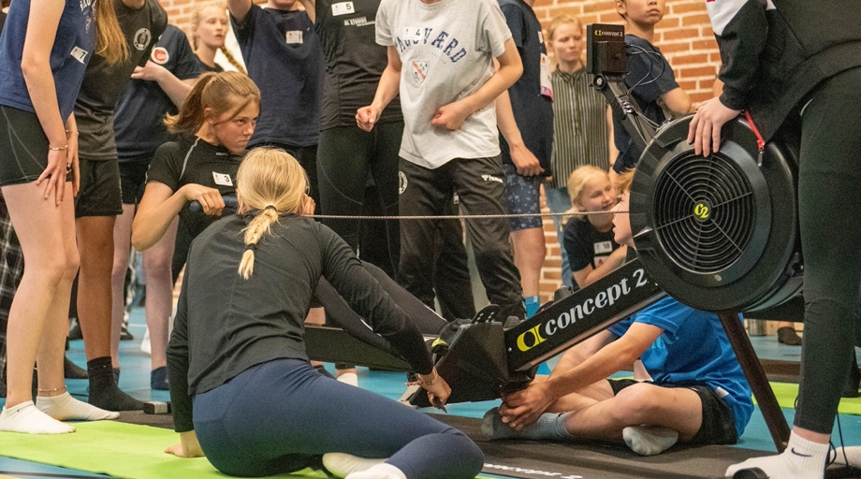
DIF’S OVERORDNEDE MÅL FOR BEVÆGELSE I GRUNDSKOLEN
DET VIL DIF
DIF vil gå i dialog med børne- og undervisningsministeren samt børne- og undervisningsordførere for at drøfte, hvordan vi fortsat kan arbejde med at få de lokale idrætsforeninger inkluderet i et tæt samarbejde med skolerne.
For at sikre støtte til foreningerne, der afvikler Åben Skole-forløb, vil DIF gå i dialog med KL, om hvordan vi sammen får udbredt kendskabet til og styrket de kommunale tilskud til foreninger, der tilbyder Åben Skole-forløb. Ligeledes vil vi arbejde for, at DIF’s koncepter til Åben Skole skal anerkendes og anvendes af kommunerne.
Tilsvarende vil vi på SFO-området afdække potentialet i, at foreningerne opretter satellithold eller åbner dørene for SFO’erne. DIF vil i samarbejde med forbund og foreninger udvikle modeller, der på sigt til skal udbredes nationalt.
KRAVET OM DEN ÅBNE SKOLE SKAL FASTHOLDES OG FORTSAT VÆRE ET STÆRKT OG ANERKENDT REDSKAB FOR IDRÆTSFORENINGERNE TIL AT INSPIRERE OG MOTIVERE BÅDE ELEVER OG LÆRERE.
For at lykkes med Den Åbne Skole er der flere faktorer, der spiller ind. For det første er der brug for at få formaliseret Åben Skole-samarbejdet mellem foreninger og skole, og for det andet er der brug for støtte til foreningerne, som skal afvikle Åben Skole-forløbene i de tidsrum, hvor børnene er i skole. Tidsrum, hvor de frivillige i foreningerne normalvis er på arbejde. Kommunerne har derfor også en vigtig rolle for at Den Åbne Skole lykkes. Sammen med DIF skal kommunerne understøtte foreningerne, så de har de nødvendige ressourcer til at tilbyde Åben Skole-forløb.
DIF arbejder for at sikre de formelle rammer og skabe de bedst mulige betingelser for, at vores foreninger har mulighed for at tilbyde Åben Skole-forløb af høj kvalitet. Forløb, som ikke kun kommer eleverne til gode, men som også bidrager positivt til kompetenceløft af lærerne og bidrager til en varieret skoledag.
Ud over skoler, ser DIF også SFO’en som en oplagt samarbejdspart, når det kommer til de yngste børn. Her er rammen mere fri og tidspunktet passer bedre ift. foreningslivet. DIF vil derfor øge fokus på samarbejdet mellem idrætsforeninger og SFO’er, så motoriske vaner dannes allerede hos de yngste børn.

Slide 9
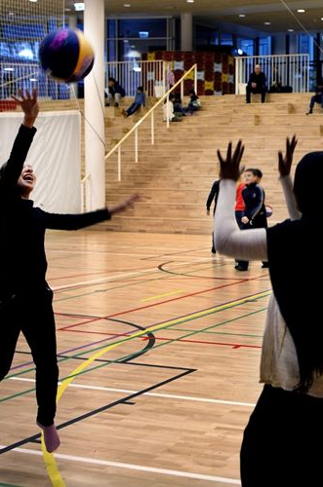
DIF’S OVERORDNEDE MÅL FOR BEVÆGELSE I GRUNDSKOLEN
DEN DANSKE SKOLE SKAL OGSÅ HAVE PLADS TIL DE BEDSTE IDRÆTSTALENTER MED EN HELHEDSORIENTERET UDVIKLINGSMODEL.
Idrætsskolemodellen giver eleverne øget sundhed, trivsel, læringsparathed, motorisk og fysisk udvikling, samt understøtter lokale idrætsforeninger. Talentklassekonceptet fremmer talenters sportslige, personlige og faglige udvikling, samt skaber synergier mellem idrætsforeninger, skole og kommune. DIF vil derudover understøtte et øget fokus på idræt i Folkeskolelovgivning, så det fortsat er muligt med et idrætsligt fokus i idrætsklasser og talentklasser.
DET VIL DIF
DIF og Team Danmark vil fremme Idrætsskolekonceptet ved certificering af interesserede skoler, som lever op til kriterierne, herunder prioritering af 4-6 ugentlige idrætslektioner fra 1.-9. klassetrin samt løbende kompetenceløft af undervisere. Yderligere støtter DIF Team Danmark i arbejdet med talentklassekonceptet og fremmelse af konceptet.

Slide 10
Forfatter
Eva Krarup Hatt
Øvrige bidragsydere til rapporten
Casper Lindemann
Janni Johanne Thrane
Jonas Vestergaard Jensen
Liselotte Byrnak
Poul Broberg
Omslagslayout
DIF
Forsidefoto
DIF - Skole OL
Udgiver
Danmarks Idrætsforbund
Idrættens Hus
Brøndby Stadion 20
2605 Brøndby
T: +45 4326 2626
E: dif@dif.dk
W: www.dif.dk
Gengivelse af denne folder er tilladt
med tydelig kildehenvisning.

